Slide 1

文档知识自动问答对抽取
Xinrong Liang
Sicheng Pan

Slide 2
FAQ Extraction
- 背景
知识库中已经有许多完善的文档知识，如软件操作指南、注意事项，行业、公司规章制度，理财产品介绍，法律法规等等

Slide 3
FAQ Extraction
- 背景
知识库中已经有许多完善的文档知识，如软件操作指南、注意事项，行业、公司规章制度，理财产品介绍，法律法规等等
如果将这些文档知识内容抽取为问答对，查找文档内容能够更加便利

Slide 4
FAQ Extraction
- 问题描述
“问答对抽取”
→
找到与文档相关的问题、答案的对应关系

Slide 5
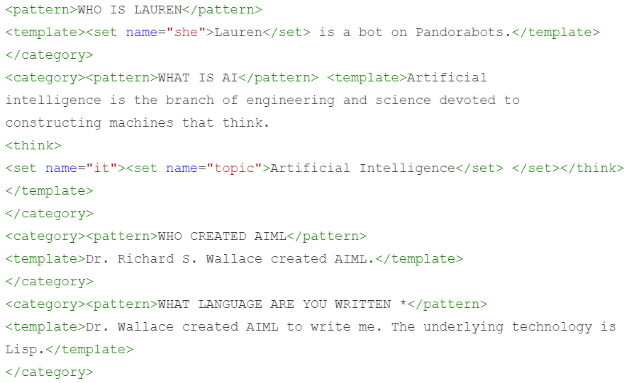
FAQ Extraction
- 问题描述
“问答对抽取”
→
找到与文档相关的问题、答案的对应关系
基于规则的抽取方案
对文档格式要求高
需要人工设计
无法抽取子问题

Slide 6
FAQ Extraction
- 研究方向
“问答对抽取”
→
找到与文档相关的问题、答案的对应关系
抽取方法
数据来源
训练&评估
模型部署

Slide 7
FAQ Extraction
- 抽取方法
答案
问题
先生成_______再抽取_______
有助于维护回答的逻辑性
可以吸收整理不规范的问答文档
可能出现错误信息
由模型生成的文本可能是不符合事实的

Slide 8
FAQ Extraction
- 抽取方法
先生成_______再抽取_______
问题
答案
有助于利用生成的问题完善文档本身
有助于构建基于规则的问答系统
有助于填补文档内容的缺漏
答案内容是固定的，不会出现错误信息
答案从文档中选取而来，不会因为模型的模糊性生成错误信息，避免误导

Slide 9
FAQ Extraction
- 抽取方法
一站式抽取问答对
综合以上两种方法，在保证质量的同时实现自动化的抽取过程。
如将模型生成的文本，经过审阅之后加入训练集和测试集等，最大化利用数据信息。

Slide 10
FAQ Extraction
- 抽取方法
一站式抽取问答对
综合以上两种方法，在保证质量的同时实现自动化的抽取过程。
如将模型生成的文本，经过审阅之后加入训练集和测试集等，最大化利用数据信息。
暂时使用先生成问题再抽取答案的 Pipeline 式方法。

Slide 11
FAQ Extraction
- 数据来源
使用 NEZHA-Base-WWM 预训练模型
基于 SogouQA 单问答数据集进行预训练
从互联网上获取公开的 QA 问答格式的知识文档

Slide 12
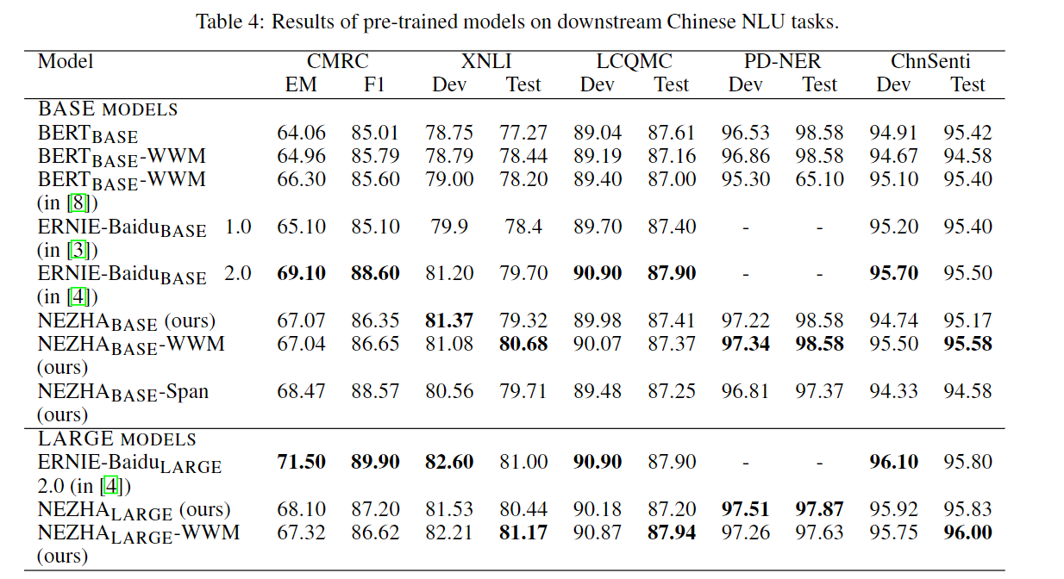
FAQ Extraction
- 数据来源
使用 NEZHA-Base-WWM 预训练模型[1]
基于 BERT 进行微调
在许多场景下使用效果好于 BERT
[1] NEZHA: NEURAL CONTEXTUALIZED REPRESENTATION FORCHINESE LANGUAGE UNDERSTANDING

Slide 13
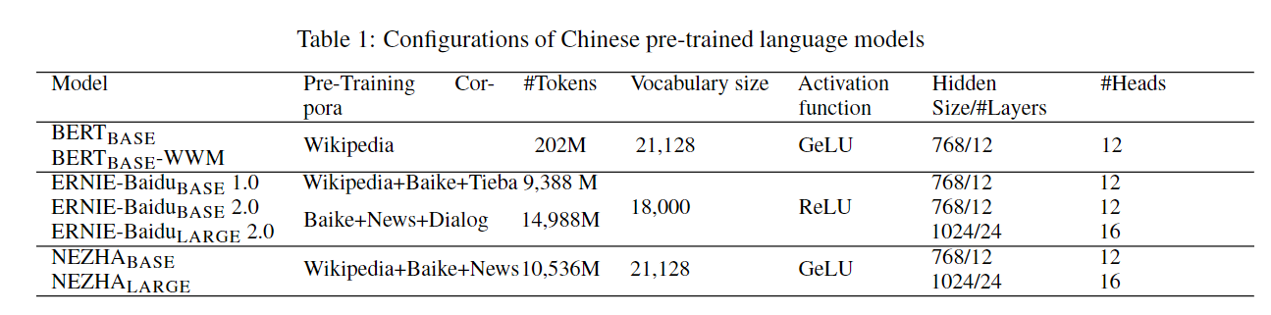
FAQ Extraction
- 数据来源
使用 NEZHA-Base-WWM 预训练模型[1]
基于 BERT 进行微调
在许多场景下使用效果好于 BERT
模型大小合适
[1] NEZHA: NEURAL CONTEXTUALIZED REPRESENTATION FORCHINESE LANGUAGE UNDERSTANDING

Slide 14
FAQ Extraction
- 数据来源
基于 SogouQA 单问答数据集进行预训练
内容为基于问答格式的日常/知识问题问答，有助于提高模型在问答方面的描述能力

Slide 15
FAQ Extraction
- 数据来源
从互联网上获取公开的 QA 问答格式的知识文档
靠近实际应用生产环境的语境
推动项目实际落地发挥作用

Slide 16
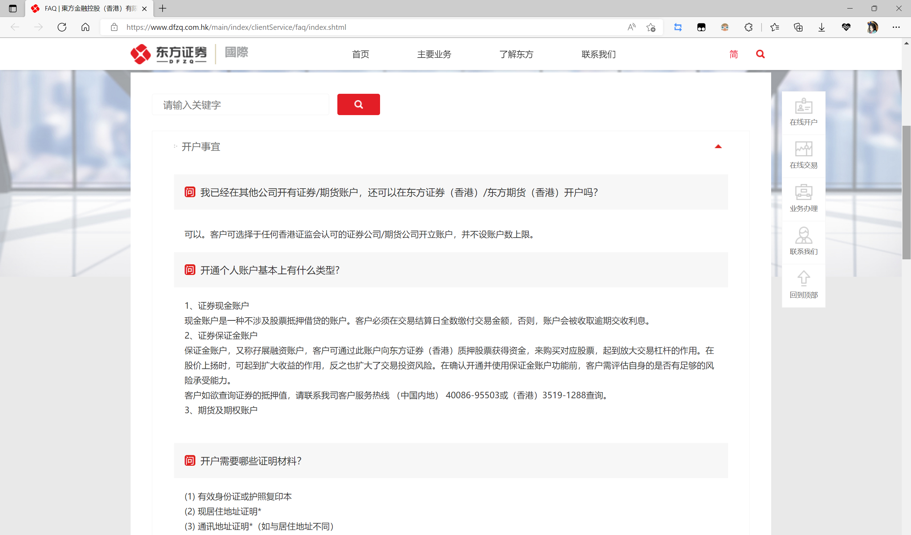
FAQ Extraction
- 数据来源
从互联网上获取公开的 QA 问答格式的知识文档
靠近实际应用生产环境的语境
推动项目实际落地发挥作用

Slide 17
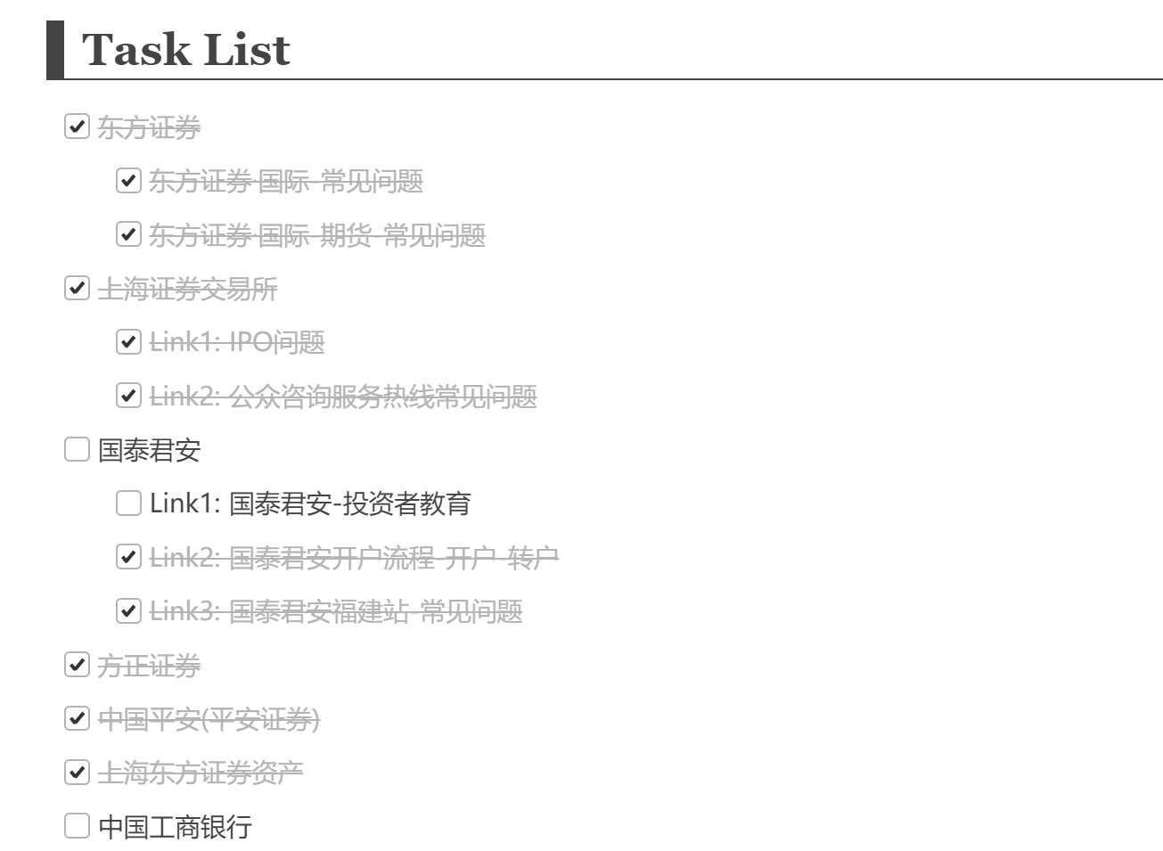
FAQ Extraction
- 数据来源
从互联网上获取公开的 QA 问答格式的知识文档
靠近实际应用生产环境的语境
推动项目实际落地发挥作用

Slide 18
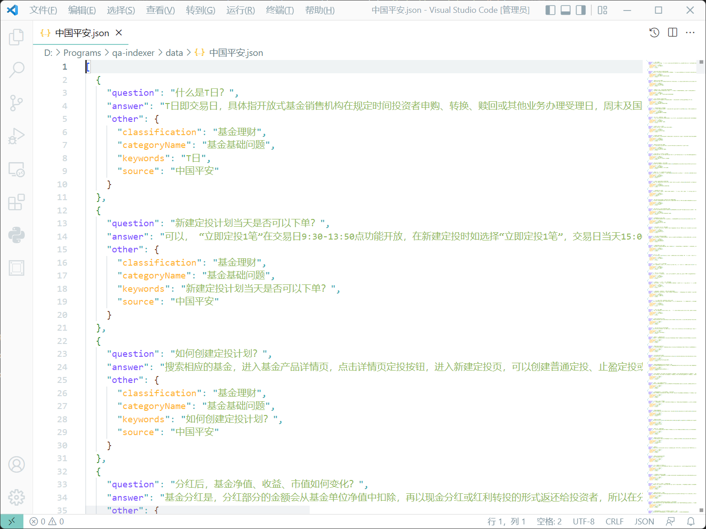
FAQ Extraction
- 数据来源
从互联网上获取公开的 QA 问答格式的知识文档
靠近实际应用生产环境的语境
推动项目实际落地发挥作用

Slide 19
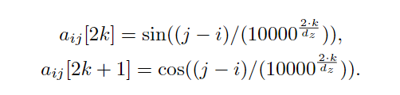
FAQ Extraction
- 训练评估
模型结构
问题生成模型
基于 NEZHA-base-WWM 模型进行微调
结构与 BERT 基本一致
使用函数式的位置编码
全词掩码：Jieba
位置编码函数

Slide 20

FAQ Extraction
- 训练评估
模型结构
问题生成模型
基于 NEZHA-base-WWM 模型进行微调
结构与 BERT 基本一致
使用函数式的位置编码
全词掩码：Jieba
答案抽取模型
基于 chinese-Roberta-wwm
全词掩码：哈工大 LTP

Slide 21
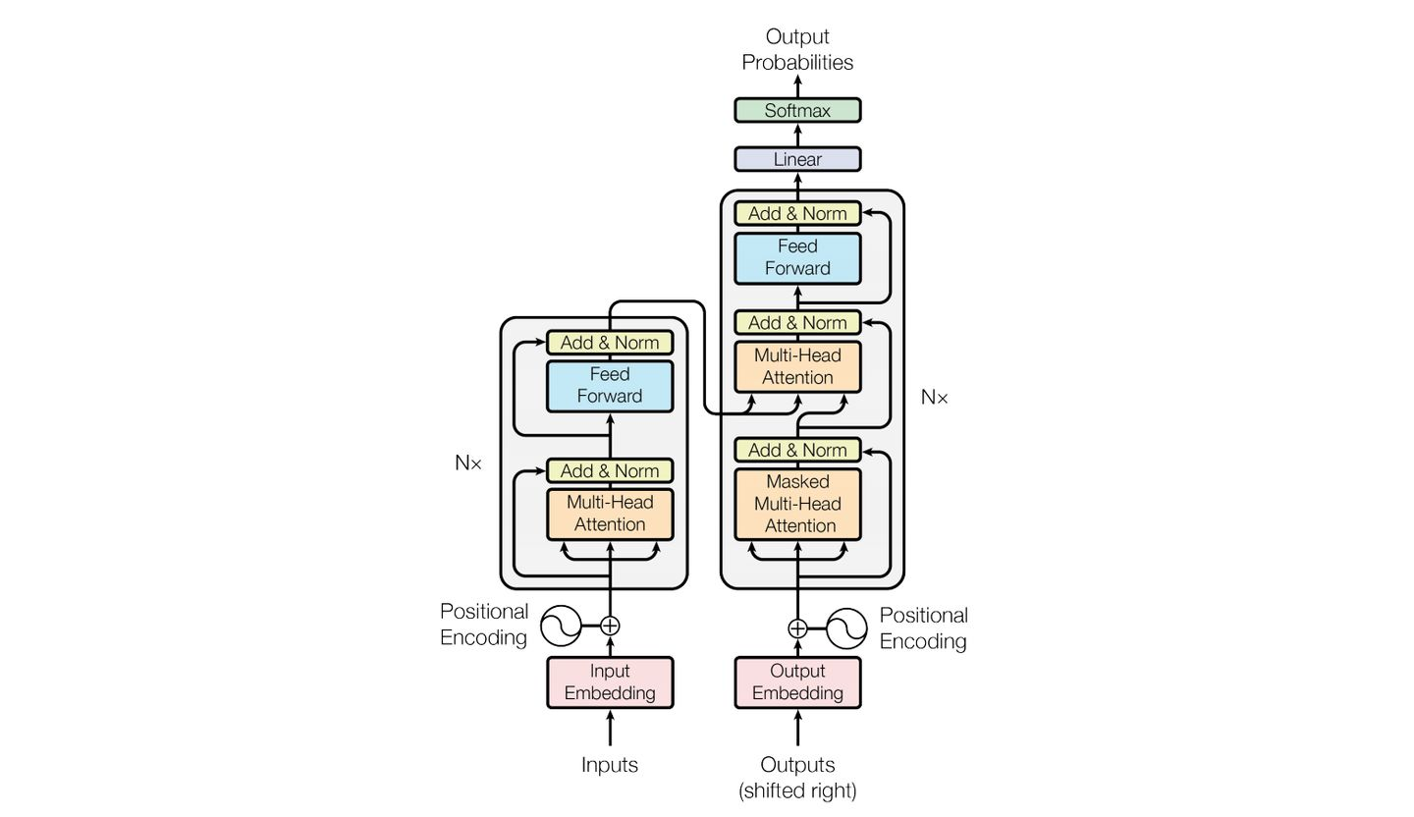
FAQ Extraction
- 训练评估
Transformer
Attention is all you need

Slide 22
FAQ Extraction
- 训练评估
Decoder
Transformer
Encoder
Attention is all you need

Slide 23
FAQ Extraction
- 训练评估
Transformer
Attention is all you need
全连接层 MLP

Slide 24
FAQ Extraction
- 训练评估
Transformer
Attention is all you need

Slide 25
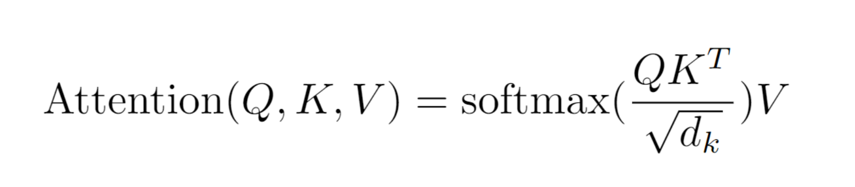
FAQ Extraction
- 训练评估
Transformer
Attention is all you need
多头注意力机制

Slide 26
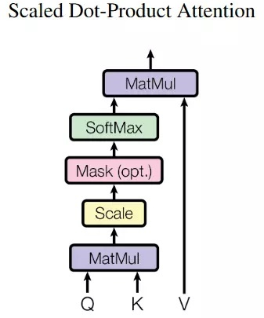
FAQ Extraction
- 训练评估
Transformer
多头注意力机制

Slide 27
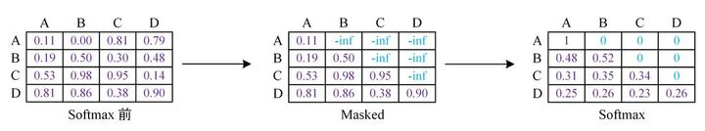
FAQ Extraction
- 训练评估
Transformer
Mask 机制

Slide 28
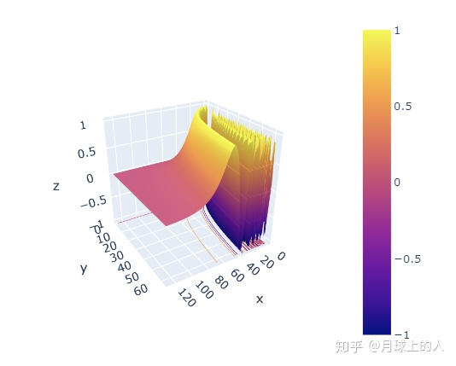
FAQ Extraction
- 训练评估
Transformer
位置编码

Slide 29
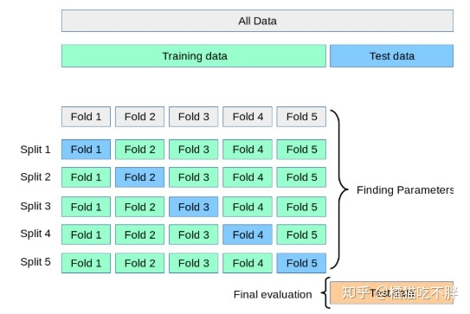
FAQ Extraction
- 训练评估
数据集的划分
在预训练和微调问题生成模型时，使用 KFold 交叉验证方法划分数据集并进行训练。
在预训练得到的 N 个模型中选择效果最好的一个进行进一步训练，推理微调后模型时对 N 个模型同时推理，选择概率最高的一个结果。

Slide 30
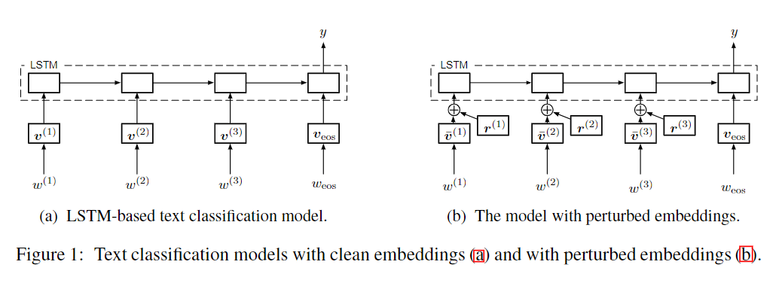
FAQ Extraction
- 训练评估
使用对抗训练增强模型能力[2]
在自然语言处理中，意义相反的词可能因为其在语句中的位置、语法规则等反而距离相近
在模型上添加对抗训练有助于增强模型在自然语言处理层面上的描述能力
在 LSTM 的 Embedding 层外添加一个扰动 r
[2] ADVERSARIAL TRAINING METHODS FOR SEMI-SUPERVISED TEXT CLASSIFICATION

Slide 31
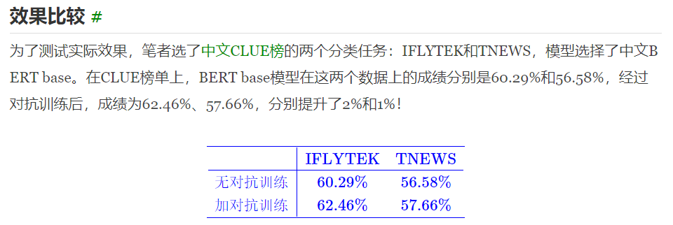
FAQ Extraction
- 训练评估
使用对抗训练增强模型能力[2]
在自然语言处理中，意义相反的词可能因为其在语句中的位置、语法规则等反而距离相近
在模型上添加对抗训练有助于增强模型在自然语言处理层面上的描述能力
运用在 NLP 模型上，我们可以对 NLP 模型中的 Embedding 层进行扰动
对抗训练浅谈：意义、方法和思考（附Keras实现）-- 苏剑林
[2] ADVERSARIAL TRAINING METHODS FOR SEMI-SUPERVISED TEXT CLASSIFICATION

Slide 32
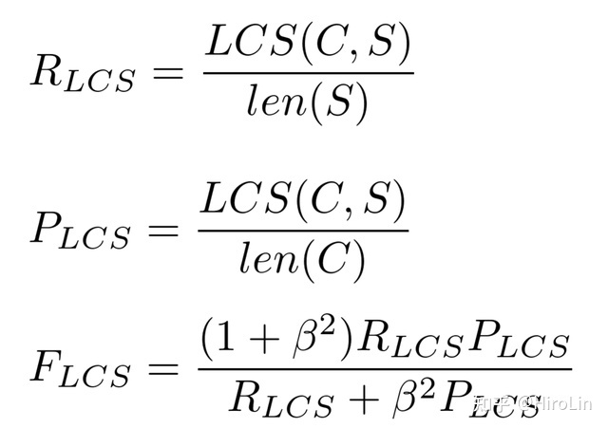
FAQ Extraction
- 训练评估
评估模型效果
使用 Rouge 摘要参考指标对结果进行评估
以中文的字为粒度
训练中使用 Rouge-l 的 f 值作为评估值
ROUGE-L：最长公共子序列的重合率计算

Slide 33
FAQ Extraction
- 训练评估
评估模型效果
使用 Rouge 摘要参考指标对结果进行评估
以中文的字为粒度
训练中使用 Rouge-l 的 f 值作为评估值
训练后评估模型效果综合使用 Rouge-1、Rouge-2、Rouge-l、BLEU 方法
ROUGE-L：最长公共子序列的重合率计算

Slide 34
FAQ Extraction
- 模型部署
模型加载
使用 bert4keras 模块简化模型加载流程
支持多种模型
标准化加载结果
加载为 Keras 模型便于使用

Slide 35
FAQ Extraction
- 模型部署
模型加载
使用 bert4keras 模块简化模型加载流程
支持多种模型
标准化加载结果
加载为 Keras 模型便于使用
Tokenizer
使用 transformers 模块加载模型

Slide 36
FAQ Extraction
- 实验结果
问题生成模型
 | Rouge-1 | Rouge-2 | Rouge-l | BLEU
Simple data | 0.64796 | 0.49737 | 0.61125 | 0.39185
Add web data | 0.61334 | 0.45273 | 0.58259 | 0.35618
Test drop web data | 0.65169 | 0.49594 | 0.62042 | 0.39175
Simple data: 仅使用北交所手动收集的 QA 文档数据
Web data: 添加更多 QA 文档数据
Drop web data: 使用 web data 训练之后在 Simple data的效果

Slide 37
FAQ Extraction
- 实验结果
答案抽取模型

Slide 38
文档知识自动问答对抽取

Slide 40
FAQ Extraction
- 背景
TEXT
知识库中已经有许多完善的文档知识，如软件操作指南、注意事项，行业、公司规章制度，理财产品介绍，法律法规等等
Encoder
Decoder
文本

Slide 41
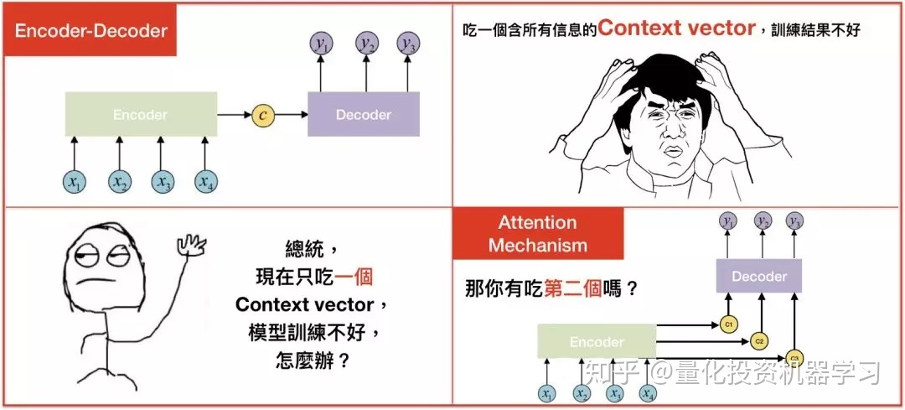
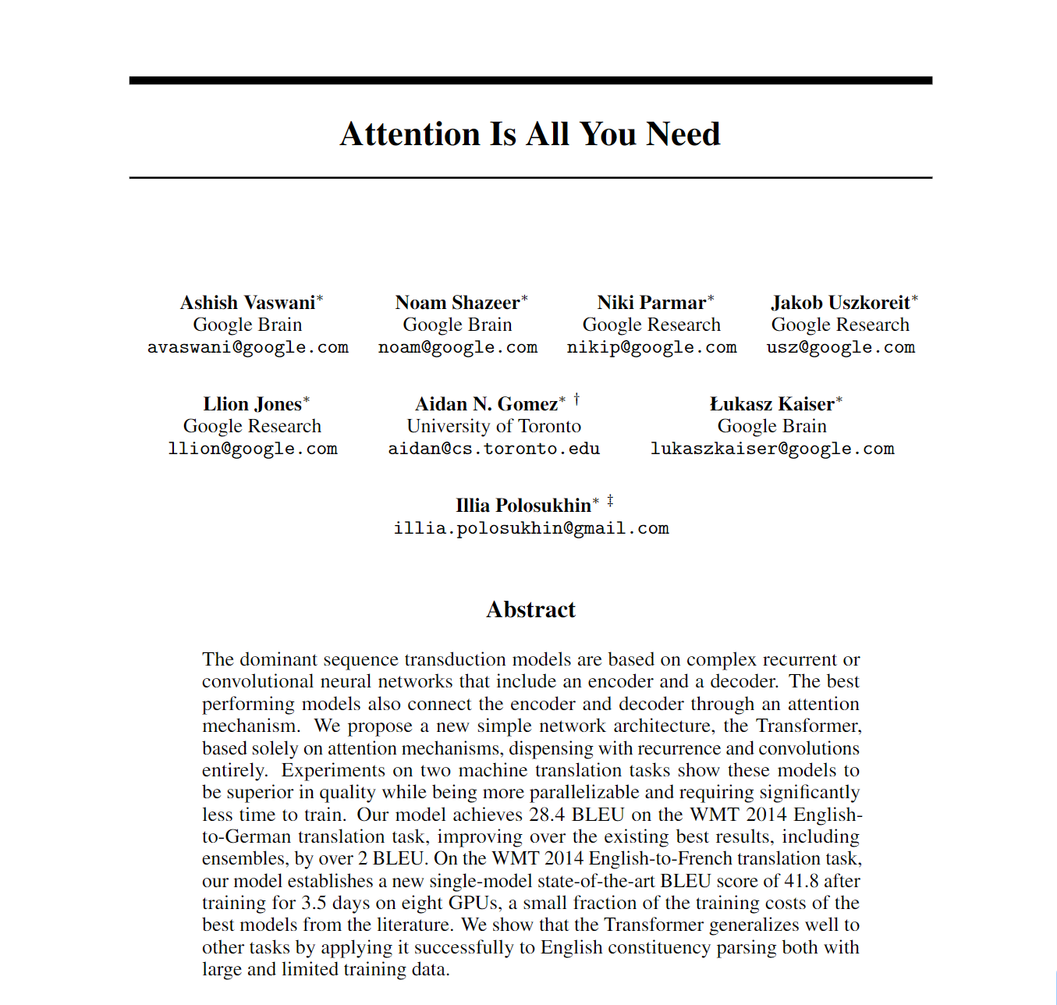
FAQ Extraction
- intro
From CNN/RNN to Transformer

Slide 42
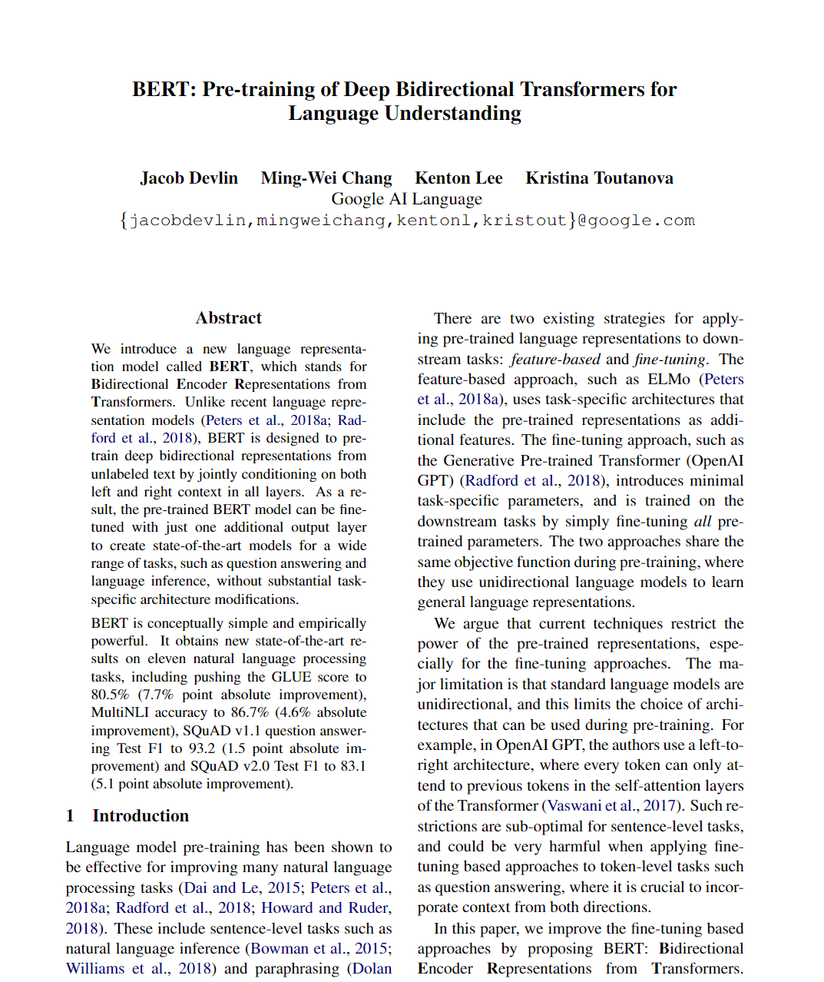
FAQ Extraction
- intro
From CNN/RNN to Transformer

Slide 43
FAQ Extraction
- intro
BERT: Pretrained model can be used to fine-tuning specific model to apply NLP tech to smaller application scenario

Slide 44
FAQ Extraction
- details
Transformer principle: Attention is all you need

Slide 45
FAQ Extraction
- details
Transformer principle: Attention is all you need

Slide 46
FAQ Extraction
- details
python run_qa.py \
--model_name_or_path bert-base-uncased \
--dataset_name squad \
--do_train \
--do_eval \
--per_device_train_batch_size 12 \
--learning_rate 3e-5 \
--num_train_epochs 2 \
--max_seq_length 384 \
--doc_stride 128 \
--output_dir /tmp/debug_squad/
module transformers
easy to use in production environment

Slide 47
FAQ Extraction
- details
chinese-roberta-wwm
中文预训练模型
Whole word masking

Slide 48
FAQ Extraction
- details
Structure
Question generation
Answer extraction

Slide 49
FAQ Extraction
- details
Structure
Question generation
Pre-trained model: NEZHA-base-wwm
Pre-train data: Sogou QA Single question
Answer extraction
Pre-trained model: chinese-roberta-wwm

Slide 50
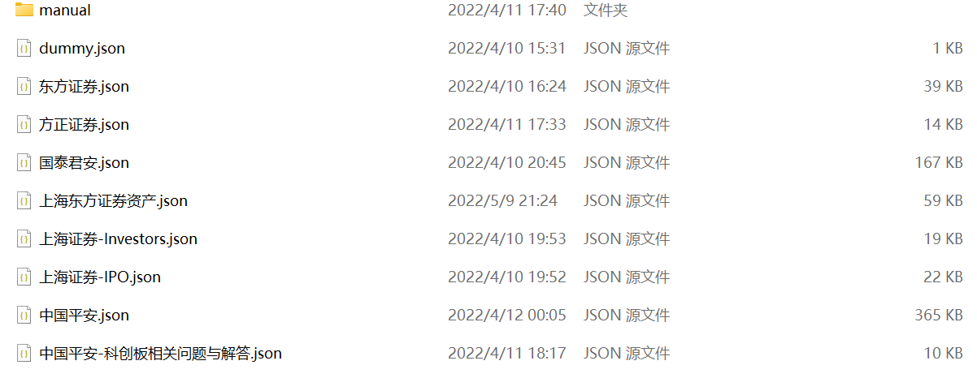
FAQ Extraction
- our work
Collect train & test data
Unified data format

Slide 51
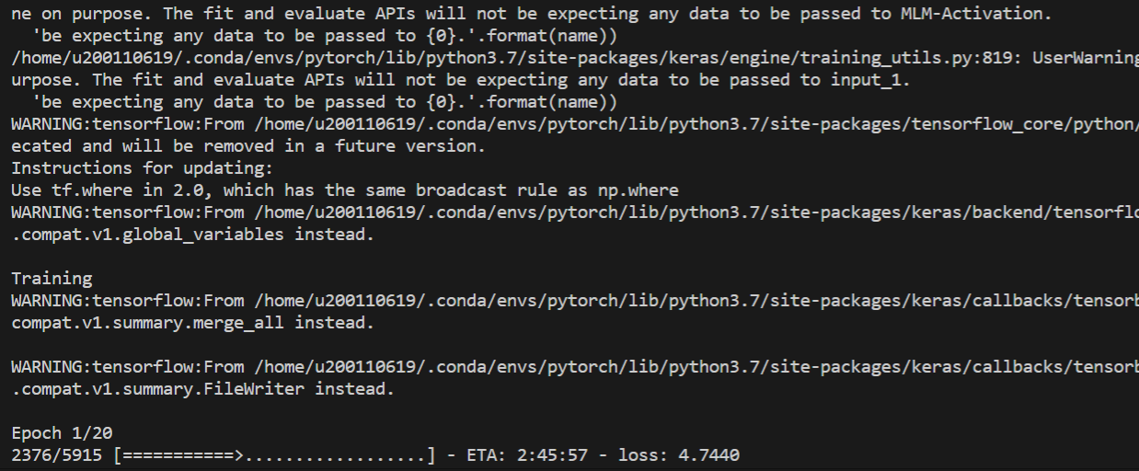
FAQ Extraction
- our work
result

Slide 52
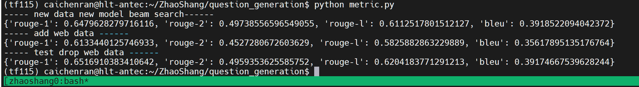
FAQ Extraction
- our work
result

Slide 53
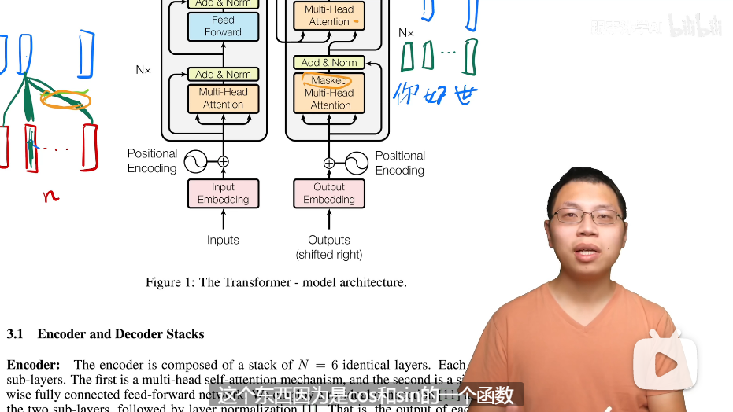
FAQ Extraction
- our work
Study principles of Transformer, BERT…

Slide 54
FAQ Extraction
- after
Further study
Try to adjust the parameters
Apply to production environment
Optimize inferential model

